Slide 1


Slide 2


ВОПРОСЫ, ТРЕБУЮЩИЕ РЕШЕНИЯ
Актуализация и обновление программного поля и новых услуг для поддержания интереса учащихся
Повышение инвестиционной привлекательности
для частных инвесторов (семей)
Обеспечение гарантий качества дополнительного образования, организация контроля качества услуг при НПФ, НСОТ
Слабый интерес педагогов к собственному личностному и профессиональному росту
Неэффективное использование ресурсов сетевого и межведомственного взаимодействия
Низкая мотивация
к созданию новых программ с учетом потребностей государства и общества
Атавизм затратного механизма хозяйствования
Отсутствие сопряжения внеурочной деятельности и дополнительного образования в школах и комплексах
Устаревшая материально-техническая база
Оптимизация управления закупками и снабжением

Slide 3
Развитие сферы закупок должно служить для решения задачи:
оптимальное расходование средств бюджета при достижении максимального результата за выделенные средства

Slide 4
Риски бизнеса – деструктивная конкуренция
Типовая ситуация 1.
Взаимо-невыгодная закупка. Понимание экономии бюджетных средств как оптимизации ресурсного обеспечения? Кто в организации отвечает за качество закупок и в какой мере?
Производители опасаются участвовать в торгах из-за роста контрафактной продукции и потери репутации бизнеса.
Вопросы для обсуждения:
Кто отвечает за неэффективную закупку?
Что нужно сделать, чтобы педагоги получали инструменты надлежащего качества, сопровождаемые необходимым учебно-методическим обеспечением, качественными дидактическими материалами?
Как обезопасить производителей качественной продукции?

Slide 5
Понятие эквивалента в закупке
Типовая ситуация 2. Совместимость и эквивалентность являются ключевыми вопросами относительно требований к поставляемому оборудованию, средствам обучения
Например, на основании Постановления о возбуждении административного дела, составленного при проведении прокурорской проверки, по факту включения в описание объекта закупки указания в отношении товарного знака – samsung, Коми УФАС России применил вышеуказанный штраф к контрактному управляющему, ответственному за подготовку документации. Так, в документации об аукционе на закупку телевизора содержалось указание товарный знак – samsung, что противоречит пункту 1 части 1 статьи 33 Закона № 44-ФЗ, тем самым совершил административное правонарушение, ответственность за которое предусмотрена частью 4.1 статьи 7.30 КоАП РФ. Согласно Постановления о назначении административного наказания Коми УФАС России № 04-05/650 от 26.01.2015г., начальная (максимальная) цена контракта составляет 21 100,00 рублей, следовательно, 1 % от начальной (максимальной) цены контракта составляет 211,00 рублей. Таким образом, штраф был назначен в размере 10 000 рублей.

Slide 6
Информационный вакуум
Типовая ситуация 3.
А конкуренты кто? Заказчики, поставщики, производители и проверяющие органы имеют различное понимание конкуренции в сфере закупок. Как обеспечить ассортиментное разнообразие и развитие производства для сферы образования.
Вопросы для обсуждения:
Как контрактному управляющему и педагогам понять, что есть и другие Производители и Товары, имеющие аналогичные или лучшие свойства и характеристики, закупка которых будет способствовать более рациональному использованию бюджетных средств?
Где здесь роль производителя средств обучения?
Профессиональным стандартом определена новая функция мониторинга у контрактного управляющего. Какова суть этой функции?
Как контрактный управляющий может способствовать информированию педагогического коллектива о новинках производства и должен ли это делать? Как он может содействовать эффективному оснащению образовательной организации?

Slide 7
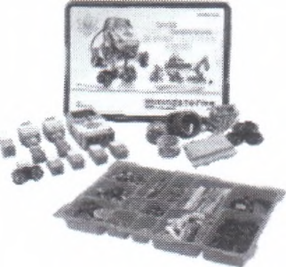
Информационный вакуум
ПРИМЕР ДОКУМЕНТАЦИИ
(Источник: http://zakupki.gov.ru/epz/order/notice/ea44/view/documents.html?regNumber=0332300220716000364)
Приложение №1 Спецификация
к документации об электронном аукционе
Поставляемый товар должен иметь необходимые сертификаты соответствия или другие документы удостоверяющих качество и безопасность Товара. Соответствие поставляемого Товара требованиям действующих ГОСТ или ТУ для данного вида Товаров.
Поставляемый товар должен быть новым, строго соответствовать указанным характеристикам и не иметь дефектов, связанных с оформлением, материалами и качеством изготовления. Упаковка поставляемых товаров (продукции) должна соответствовать действующим стандартам и обеспечивать сохранность товаров (продукции) при транспортировке, отгрузке и хранении.
В случае обнаружения Заказчиком некачественного Товара, признанного таковым в установленном порядке, Поставщик обязан произвести его замену в течение 2 дней со дня уведомления Поставщика Заказчиком.
Все отпускаемые товары должны соответствовать требованиям Технического регламента Таможенного союза ТР ТС 008/2011 «О безопасности игрушек», действующим на момент поставки, иметь сертификаты качества и паспорта (сертификаты) соответствия гигиеническим и санитарным нормам; должны быть разрешены к применению Министерством здравоохранения РФ на территории Российской Федерации.
Упаковка поставляемых товаров (продукции) должна соответствовать действующим стандартам и обеспечивать сохранность товаров (продукции) при транспортировке, отгрузке и хранении.
Функциональные, технические и качественные характеристики объекта закупки с указанием показателей, позволяющих определить соответствие товара потребностям Заказчика (максимальных и (или) минимальных значений таких показателей, а также значений показателей, которые не могут изменяться).
Наименование товара | Технические требования Наименование товара и | Количество (шт) | Цена | Сумма
Легоробот. | Базовый набор в виде легоробота, позволяет ученикам конструировать, программировать и тестировать их решения, используя настоящие технологии робототехники. Во время работы с набором, ученики изучают принципы динамики, механики, оптики, термодинамики, магнитные явления, принципы радиосвязи, а также такие математические понятия, как скорость, ускорение и расстояние, работа с переменными, случайными и пороговыми величинами, геометрические и тригонометрические концепции. Набор включает в себя мощный микрокомпьютер, контролирующий моторы и собирающий данные с датчиков. Он также поддерживает протоколы Bluetooth и WiFi и способен регистрировать экспериментальные данные. В набор входит программируемый микрокомпьютер, 3 электро серво мотора, встроенные в моторы датчики вращения и ультразвуковой датчик, датчик цвета, гироскопический датчик и два датчика касаний, перезаряжаемая аккумуляторная батарея, колеса, соединительные кабели, инструкции по сборке, детали лего для создания множества моделей. Набор поставляется в удобной коробке для хранения элементов и использования в классе. Возраст 10-21 лет, кол-во деталей не менее 541 шт. | 6

Slide 8
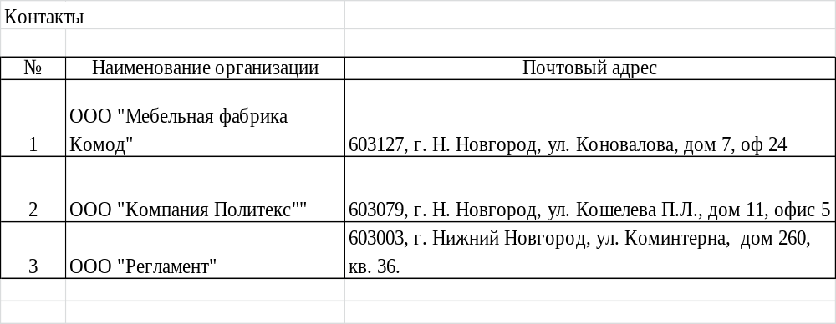
Информационный вакуум
А конкуренты кто?
Вопросы для обсуждения:
Как контрактному управляющему и педагогам понять, что есть и другие Производители и Товары, имеющие аналогичные или лучшие свойства и характеристики, закупка которых будет способствовать более рациональному использованию бюджетных средств?
Где здесь роль производителя средств обучения?
Профессиональным стандартом определена новая функция мониторинга у контрактного управляющего. Какова суть этой функции?
Как контрактный управляющий может способствовать информированию педагогического коллектива о новинках производства и должен ли это делать? Как он может содействовать эффективному оснащению образовательной организации?

Slide 9
Комплексная закупка, закупка готового решения
Типовая ситуация 4. Государственные учреждения стараются не включать
в одну закупку технологически взаимосвязанные товары, услуги, работы. Что это? Поставка ради поставки?
Как быть если директор образовательной организации заинтересован в эффективном использовании имущества и применении технологий?
Закон N 44-ФЗ, как и утративший силу Закон N 94-ФЗ, не регламентирует порядок объединения товаров, работ, услуг в один лот. Данный вопрос решается с учетом п. 3 ст. 17 Федерального закона от 26.07.2006 N 135-ФЗ "О защите конкуренции" (далее - Закон N 135-ФЗ). Запрещается ограничивать конкуренцию между участниками торгов и запроса котировок путем включения в состав лотов продукции (товаров, работ, услуг), технологически и функционально не связанной с товарами, работами, услугами, которые являются предметом торгов или запроса котировок.

Slide 10
Комплексная закупка, закупка готового решения
На сегодняшний день законодательством не установлено однозначных критериев технологической и функциональной связи, а также критериев для определения ограничения числа участников или конкуренции. Вследствие этого основной проблемой, возникающей на практике, является установление наличия технологической и функциональной связи, а также требований, которые влекут ограничение числа участников или конкуренции.
Вопросы для обсуждения:
Понятие функциональной и технологической взаимосвязи продукции, являющейся предметом торгов, законодательством не раскрывается.
На основании чего можно включать в закупку различные технологически взаимосвязанные товары и услуги?

Slide 11
Совместная (или централизованная) закупка
Типовая ситуация 5. Несколько организаций объединяются для осуществления закупки учебного оборудования или средств обучения.
Вопросы для обсуждения:
Кто отвечает за совершение закупки и ее результаты?
Рациональна ли существующая система централизации закупок?
Что нужно сделать, чтобы педагоги получали инструменты надлежащего качества, сопровождаемые необходимым учебно-методическим обеспечением, качественными дидактическими материалами?
Совместная закупка – риск ограничения участия производителей - предприятий малого и среднего бизнеса?

